Slide 1

№280
Негізгі мектебі

Slide 2
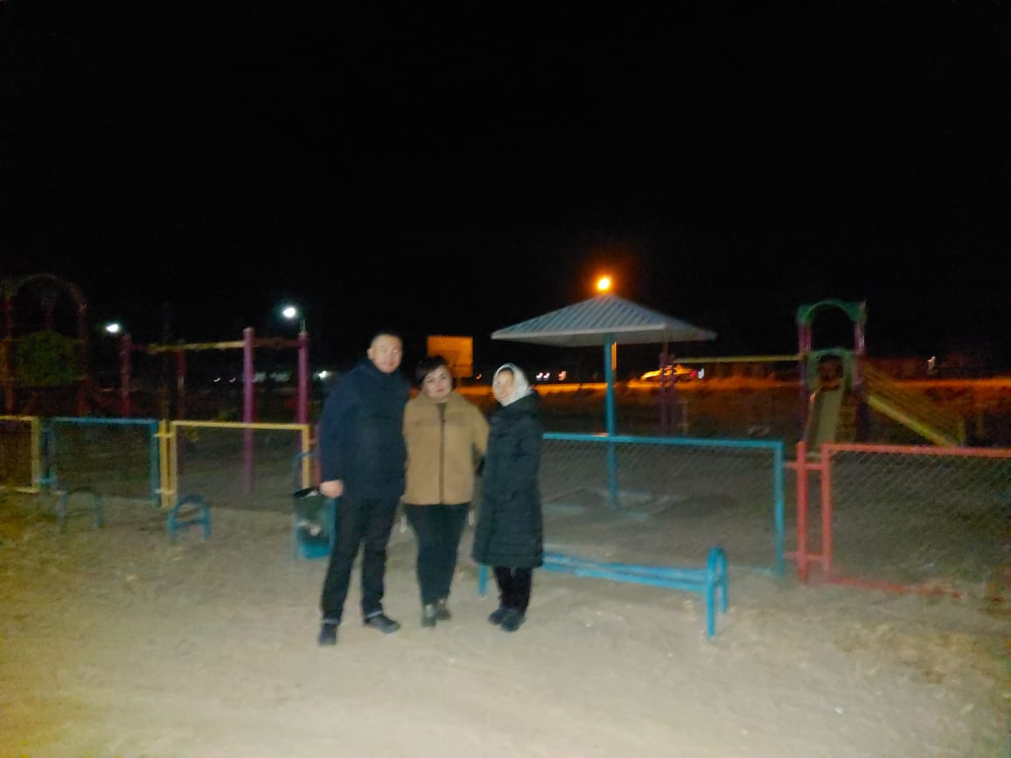
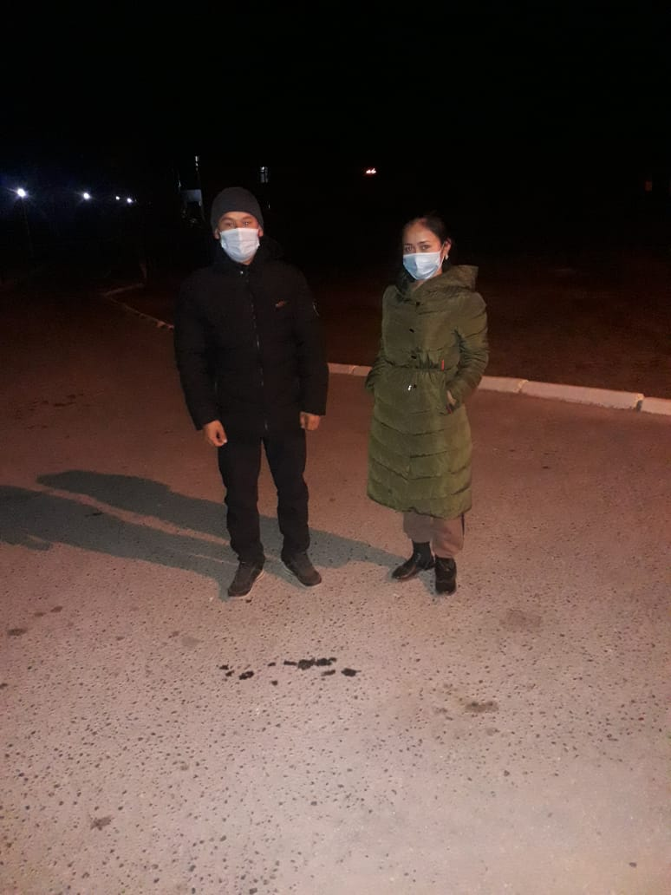
Түнгі қаладағы балалар

Slide 3
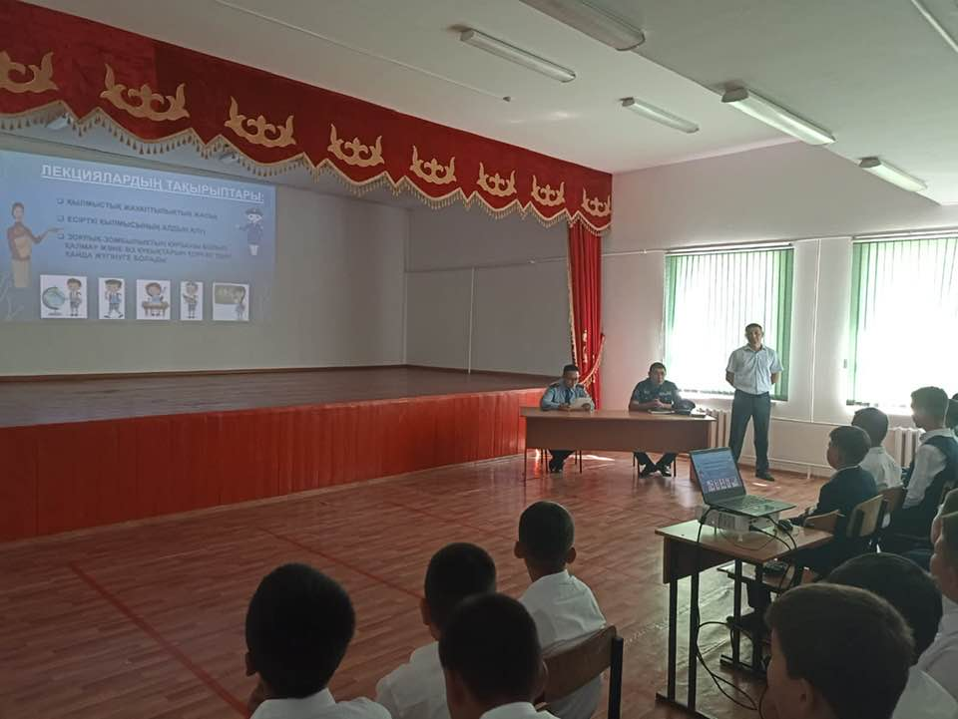
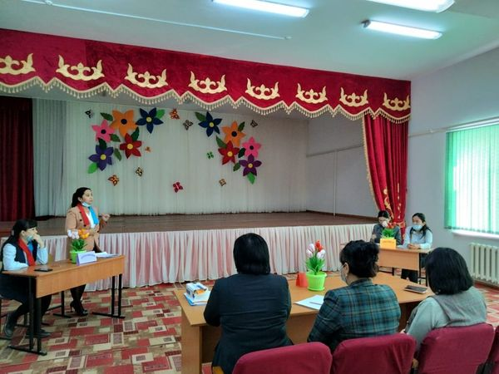
Құқық бұзушылықтың алдын алуға бағытталған шаралар

Slide 4
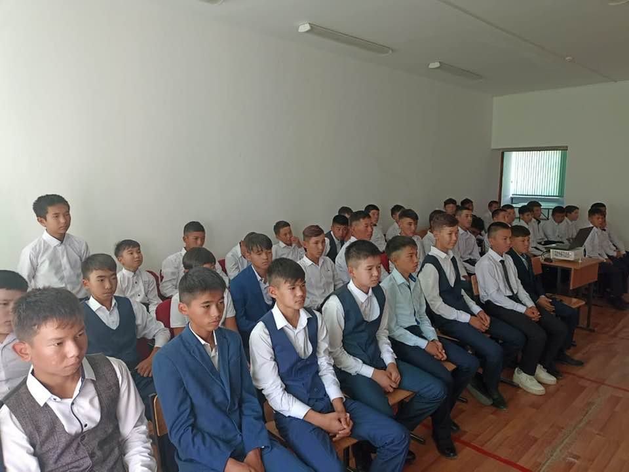
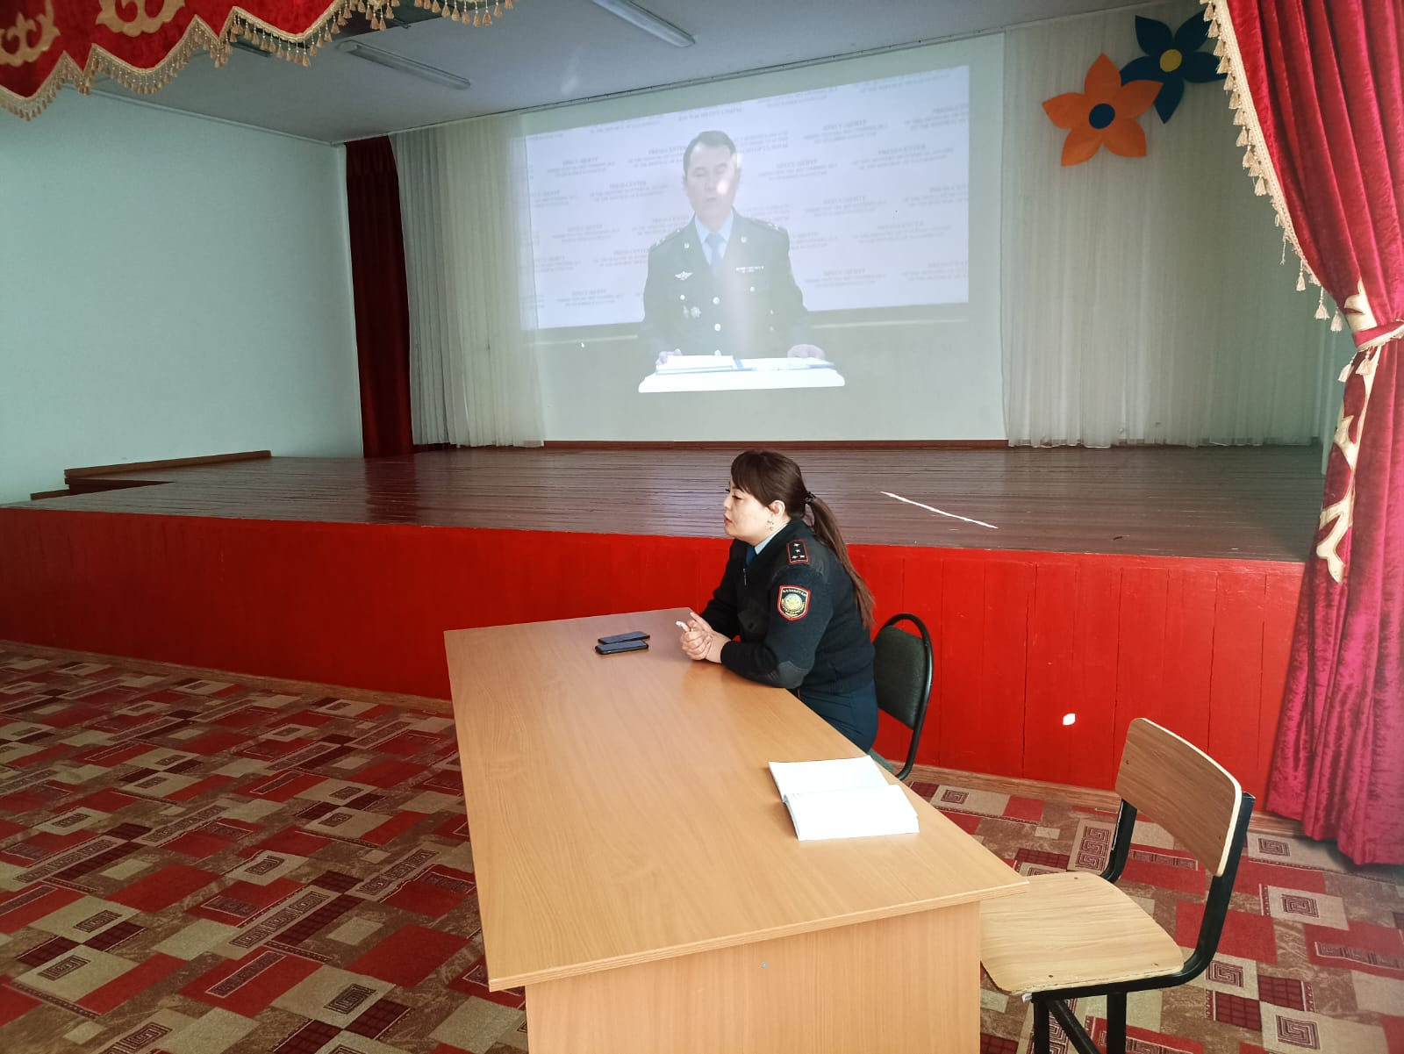
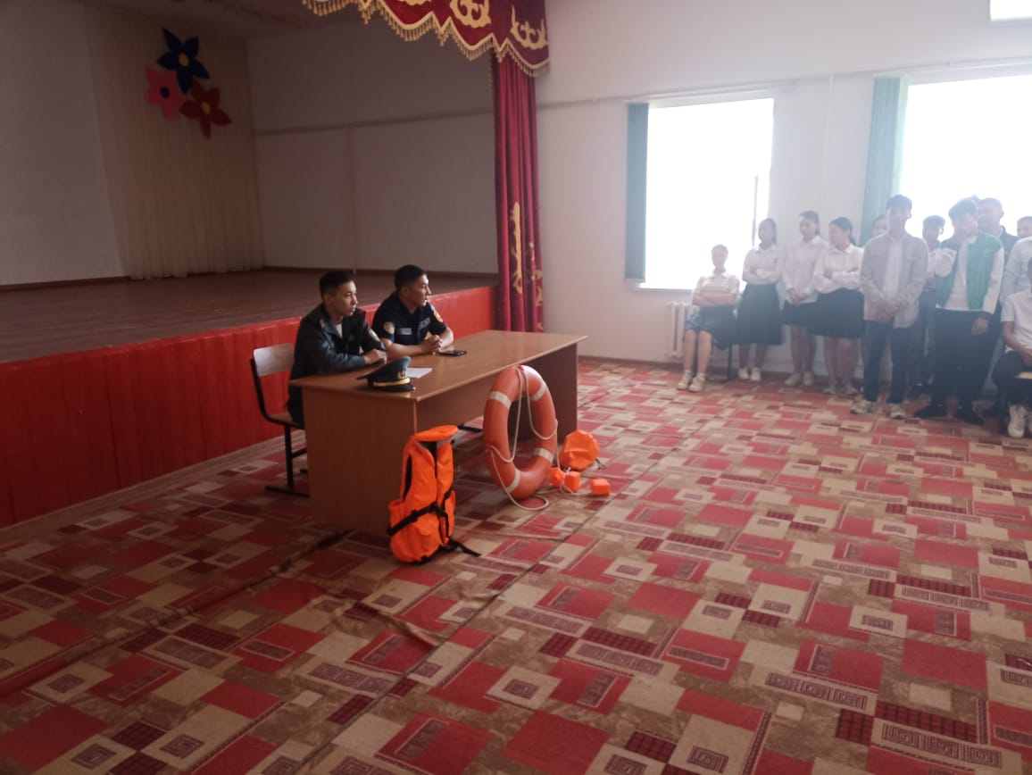

Slide 5
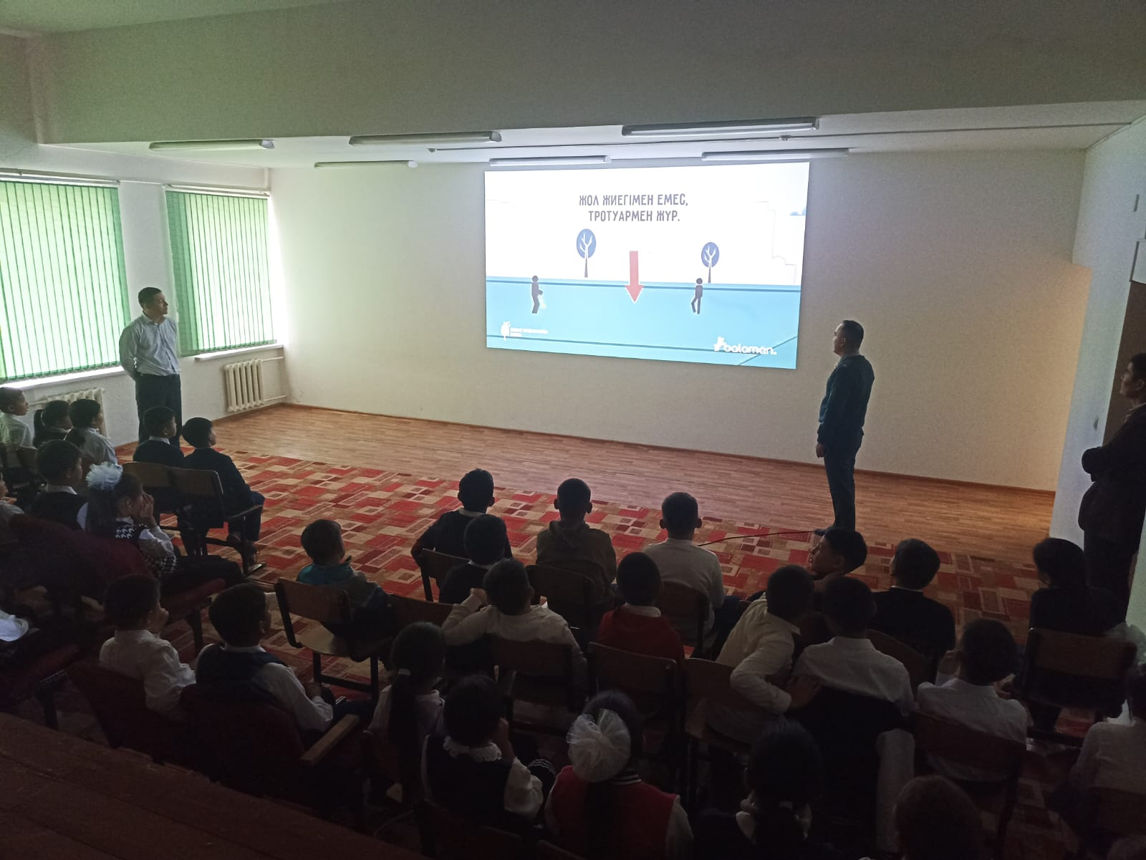
Жолда жүру ережелері

Slide 6
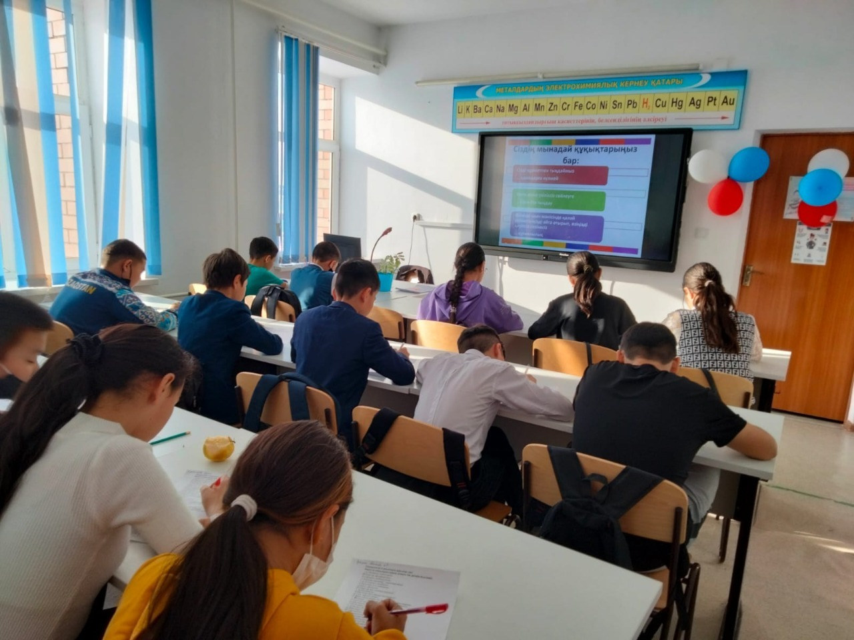
Бала құқығы

Slide 7
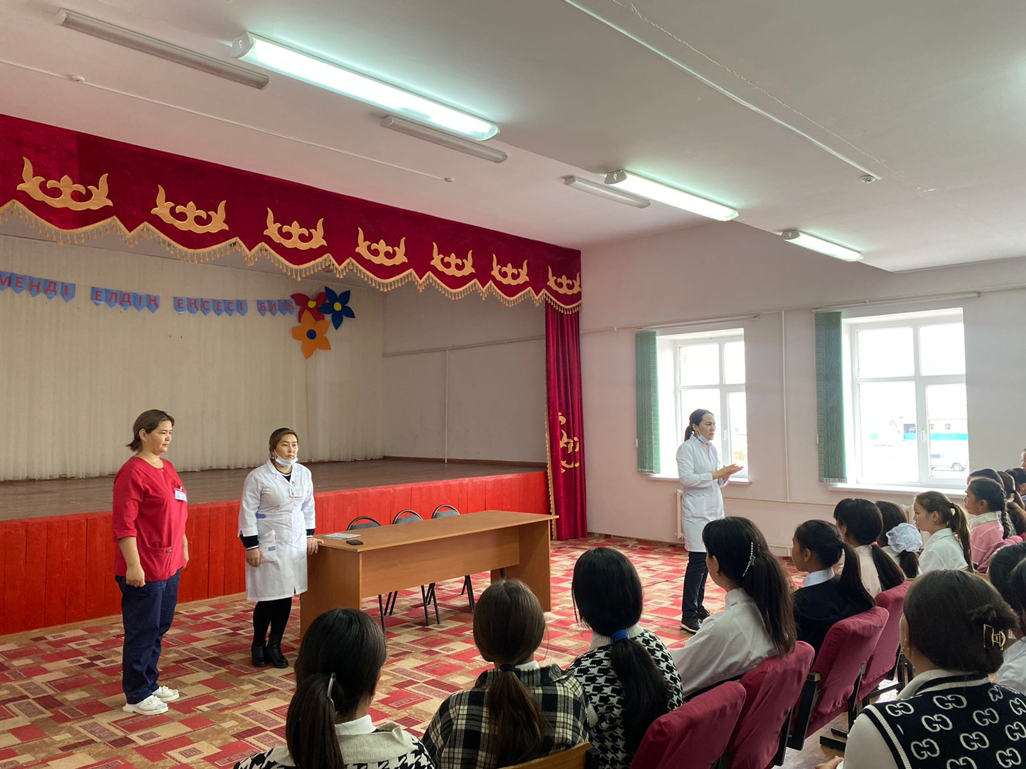
Қыз балаларға арналған жиналыс

Slide 8
Мектепшілік үйірмелер
Футбол
Волейбол
Үстел тенисі
Жас информатик
Қызықты математика
Таза әлем
Би
Театр

Slide 9
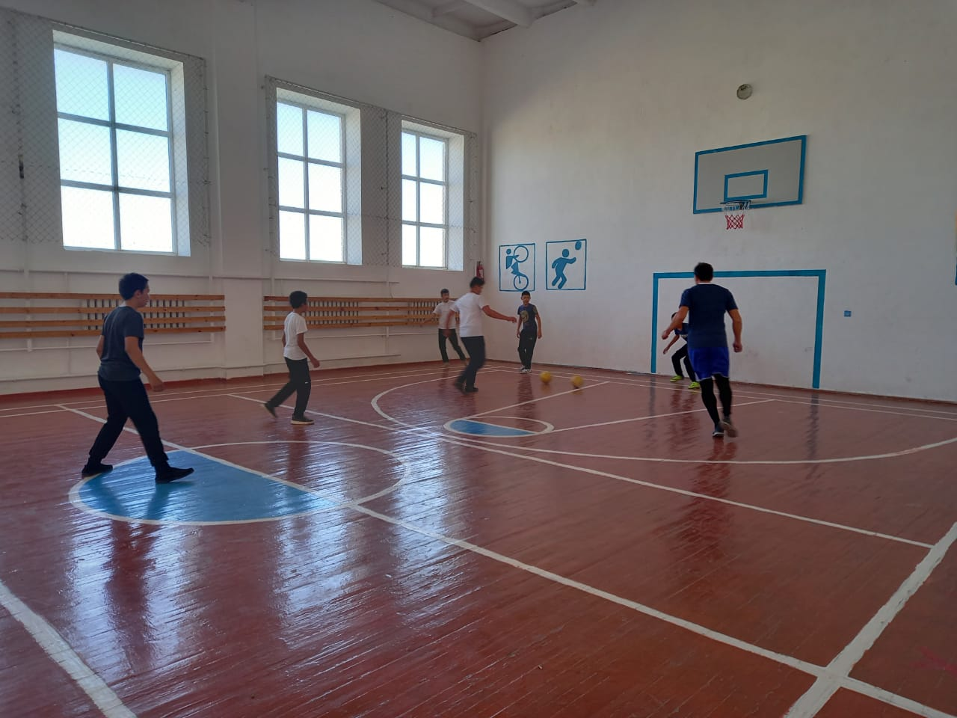
Футбол үйірмесі

Slide 10
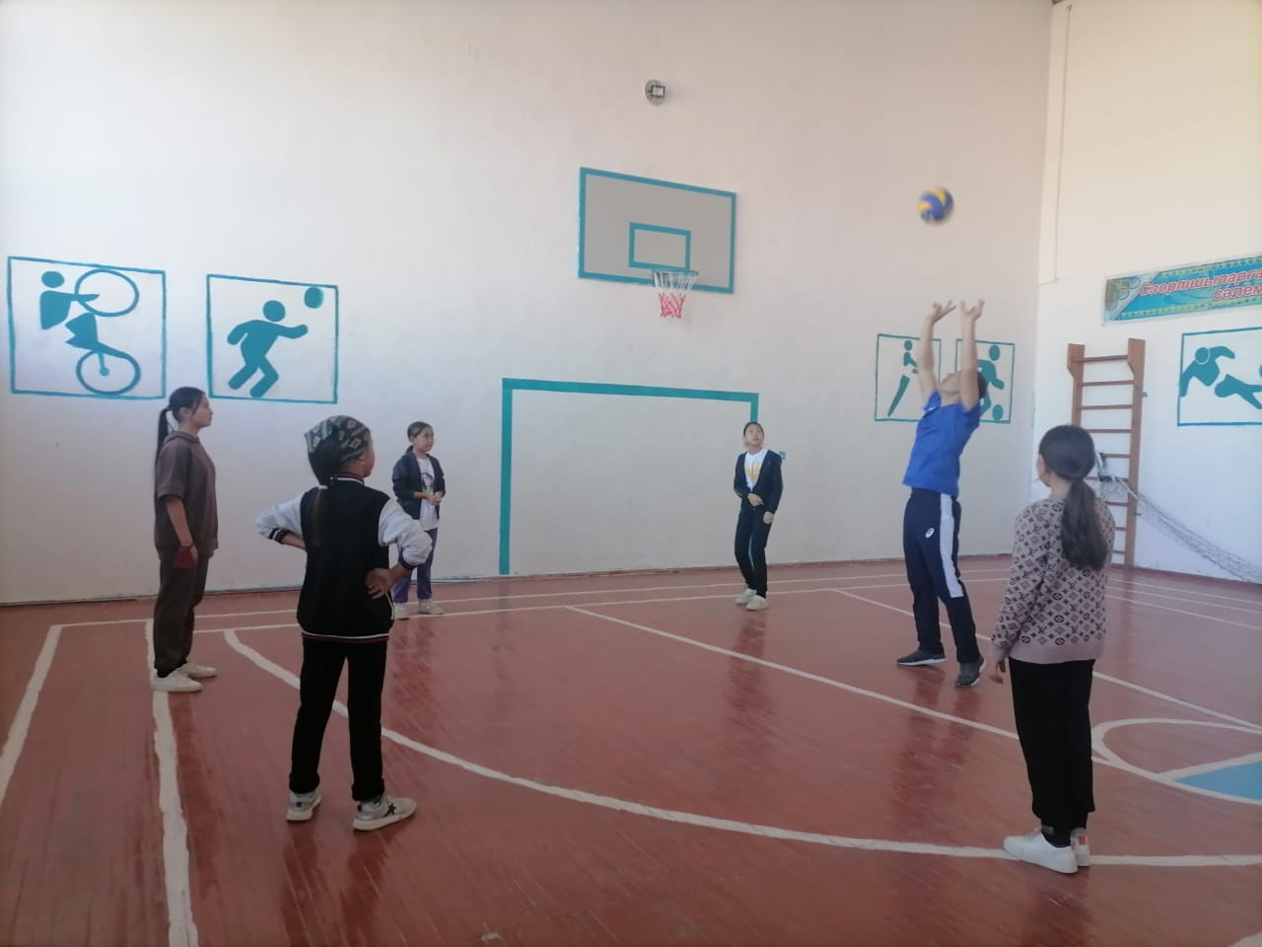
ВОЛЕЙБОЛ ҮЙІРМЕСІ

Slide 11
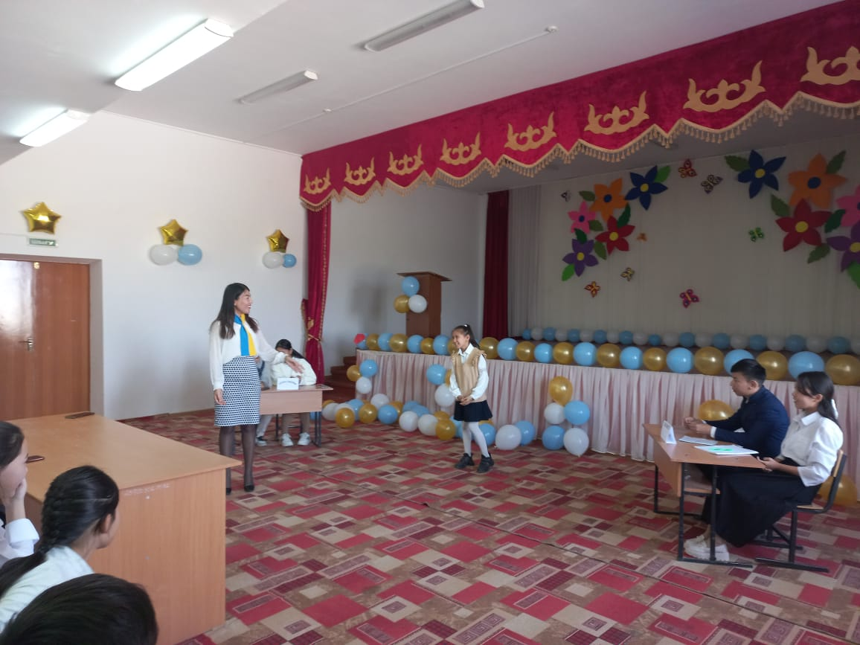
Дебат клубы

Slide 12
МЕКТЕПШІЛІК ҮЙІРМЕЛЕР
МЕКТЕПШІЛІК ТЕАТР
МЕКТЕП ПАРЛАМЕНТІ
ТОҒЫЗ ҚҰМАЛАҚ
АСЫҚ АТУ
ЖАС ИНФОРМАТИК

Slide 13
Ата –аналардың міндеті
1. Бала тәрбиесі негізі ата-анада жатқанын естен шығармауға;
2. Мектеппен байланыста болып, баланың сабақтан қалмауын, кешікпей келуін қадағалауға;
3. Балалардың өмірі мен оқуы үшін олардың рухани дамуын, адамгершілік жағынан қалыптасуын қамтамасыз ететін жағдайлар жасауға;
4. Баланы оқулықтар мен басқа оқу құралдарымен толық қамтамасыз етуге;
5. Салауатты өмірді насихаттауда баласына үлгі көрсетуге;
6. Баланың жеке басын қорлайтындай жаза қолданбауға;
7. Мұғалімдердің құқын, беделін, абыройын сыйлауға;
8. Көше ережелерін сақтауды еске салып тұруға;
9. Үнемі сынып жетекшісімен тығыз байланыста болып, ата –аналар жиналысына қатысып отыруға.

